Slide 1

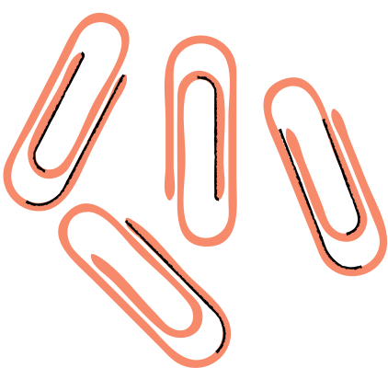
Qo‘qon davlat Universiteti
Aniq fanlar va muhandislik fakulteti
Matematika-informatika yo‘nalishi 09/23-guruh talabasi
Isaqova Odinaxon

Slide 2
Ikki ochiq intervalning gomeomorfligi. Doira va tekislikning gomeomorfligi.

Slide 3
Reja:
* Asosiy tushunchalar: Topologik fazo, Uzluksiz akslantirish, Gomeomorfizm.
* Ikki ochiq intervalning gomeomorfligi.
* Ochiq doira va tekislikning gomeomorfligi.
* Xulosa.

Slide 4
Topologik fazo: To'plam va uning ustida aniqlangan ochiq to'plamlar oilasi (topologiya) juftligi.
* Uzluksiz akslantirish (funksiya): f: X ~ Y akslantirish (funksiya) uzluksiz deyiladi, agar Y dagi har qanday ochiq V to'plam uchun f^{-1}(V) (to'liq proobrazi) X da ochiq bo'lsa.

Slide 5

Gomeomorfizm: f: X \to Y akslantirish gomeomorfizm deyiladi, agar u bijeksiya bo'lsa va f hamda f^{-1} akslantirishlari uzluksiz bo'lsa

Slide 6

Gomeomorf fazolar: Agar X va Y topologik fazolar orasida gomeomorfizm mavjud bo'lsa, ular gomeomorf deyiladi va X \cong Y kabi belgilanadi. Gomeomorfizm topologik xossalarni saqlab qoladi.

Slide 7
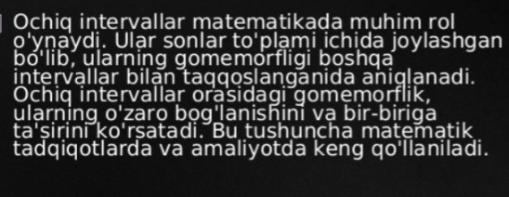


Slide 8
Gomeomorflik mavjud:
* Ochiq interval (a, b) va Butun haqiqiy sonlar to'plami R.
* Ochiq doira (disk) va Butun tekislik R^2.
* Gomeomorflik mavjud emas:
* Yopiq interval [a, b] va Ochiq interval (c, d) (Chunki yopiq interval ixcham, ochiq interval ixcham emas. Ixchamlik topologik invariantdir).

Slide 9
Aylana (chegara) va To'g'ri chiziq R (Aylana uzilgan bo'lsa ham bog'langan, to'g'ri chiziqdan bitta nuqtani olib tashlasak uziladi. Bog'lanish topologik invariantdir).

Slide 10
Gomeomorfizm topologik fazolarning "bir xilligini" ifodalovchi asosiy tushunchadir.
* Barcha ochiq intervallar o'zaro gomeomorfdir.
* Barcha ochiq doiralar (disklar) o'zaro tekislik R^2 ga gomeomorfdir.
* Bu misollar topologiyada masofa, shakl va o'lcham kabi metrik xossalarning ahamiyatsiz ekanligini, asosiysi bog'lanish va ochiq to'plamlar tuzilishi ekanligini ko'rsatadi.

Slide 11
E‘tiboringiz uchun rahmat!

